Slide 1
QAQ
大学生问答社区
2021.1.8
第七组
施 超
胡昊源
熊天磊
王兴宇

Slide 2




目录
contents
问答平台简介
产品与亮点功能简介
软件架构简介
从架构方面对系统进行综合概述
亮点与关键技术介绍
对产品亮点与进阶技术介绍
总结
经验教训与分工

Slide 3


目录
contents
问答平台简介
产品与基础功能简介

Slide 4
问答社区市场现状
Our competitiveness
知乎
问答专业、水平高
百度知道
搜索范围广、门槛低
Stack Overflow等
面向程序员的专业问答社区
……
并没有知名的、面向大学生的问答社区
市场存在空白

Slide 5
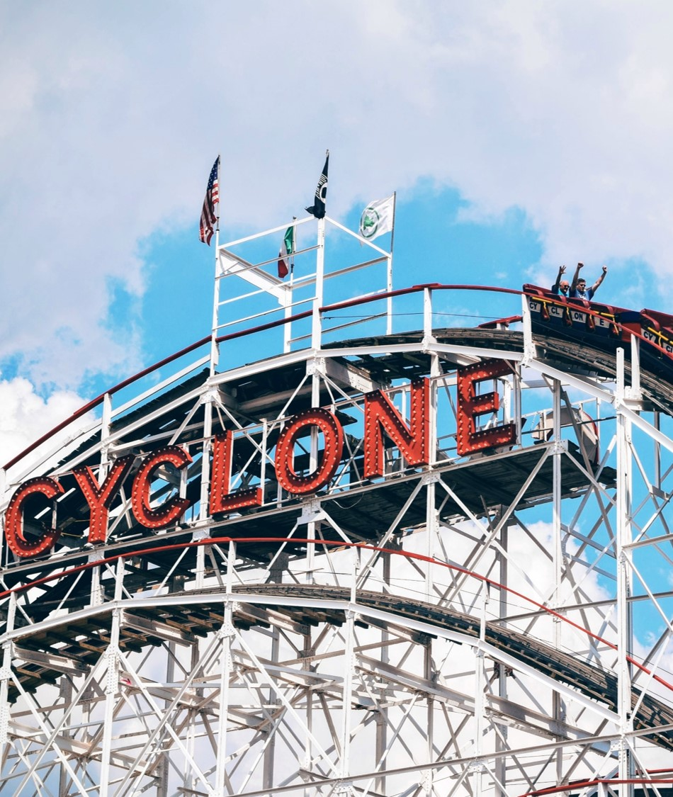
平台功能
User experience
贴近校园生活的分类
按照学生兴趣，将问题分为娱乐，科学，数码等。
活跃有趣的社区氛围
社区设置等级制度，活跃用户等级更高，提升社区氛围
推荐用户匹配共同爱好者
根据社交关系推荐用户及问题
热榜推荐
根据浏览点击量生成日榜、周榜、月榜

Slide 6


目录
contents
软件架构简介
从架构方面对系统进行综合概述

Slide 7
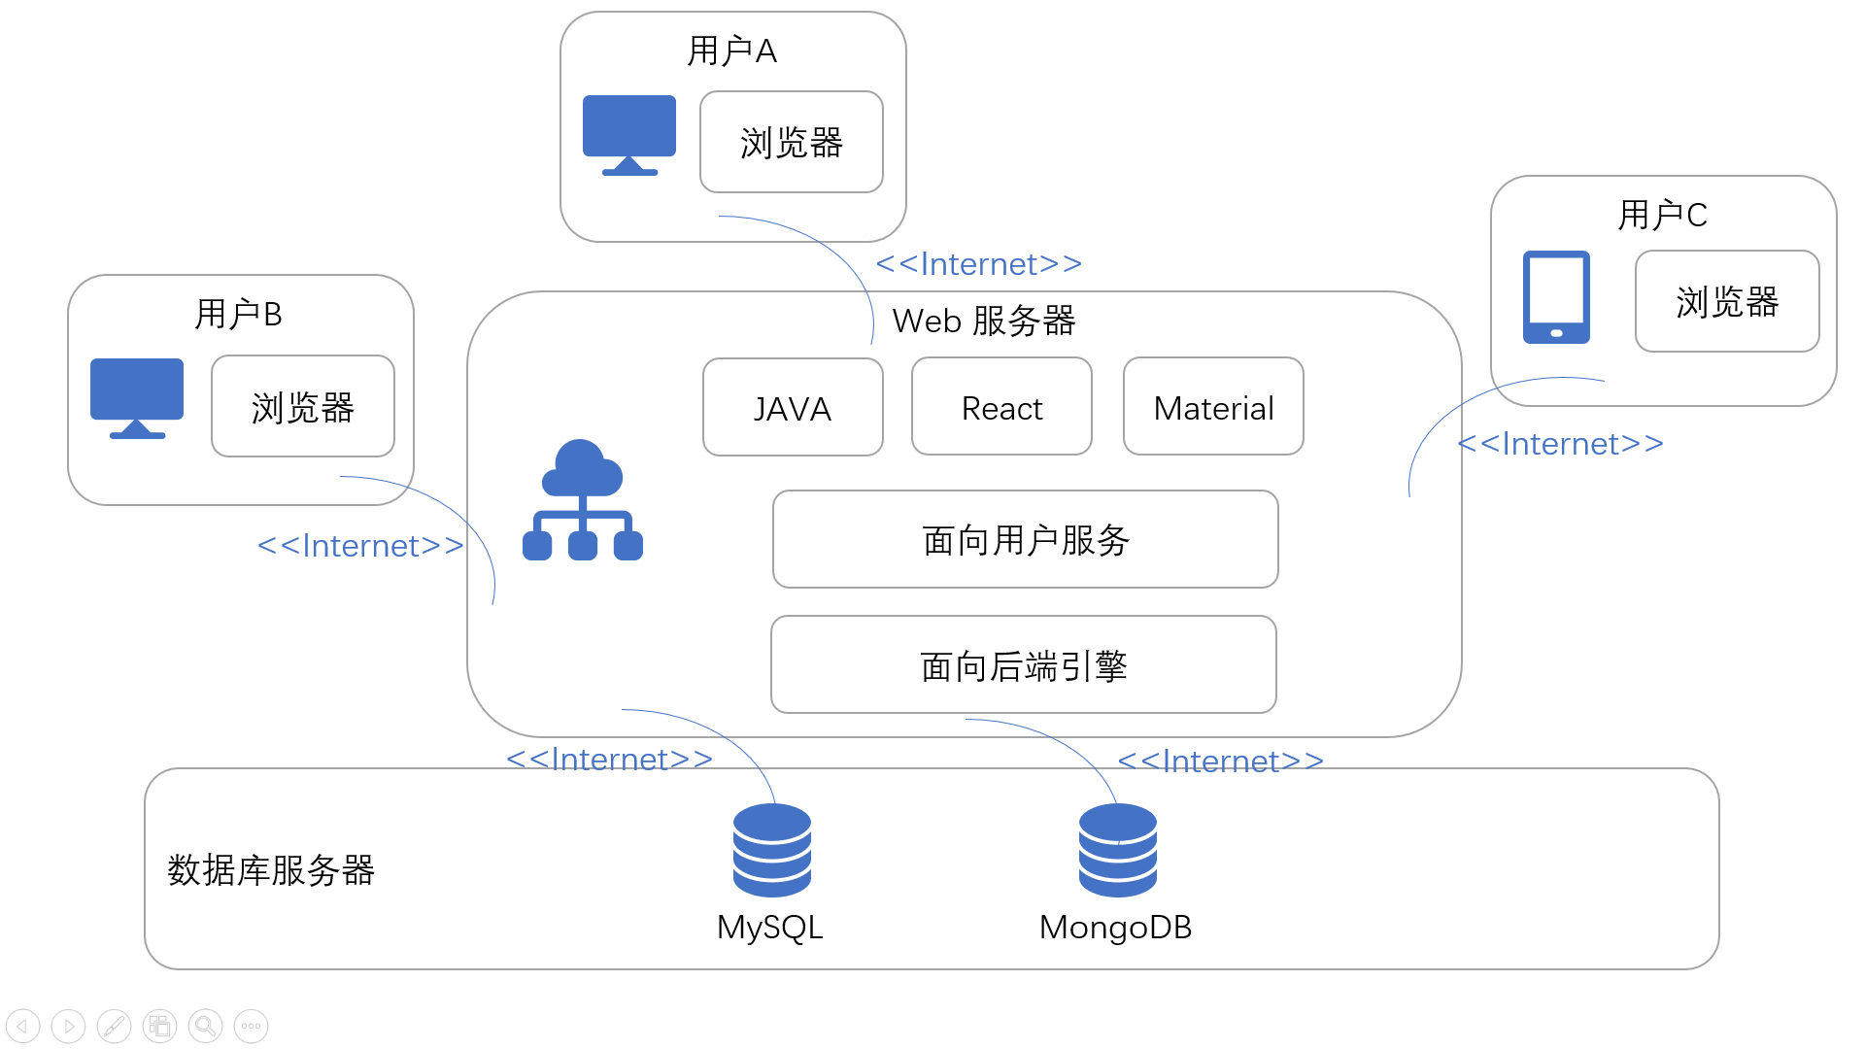
C/S架构
前后端交互
用户端
用户使用外部浏览器访问网页，通过以太网连接到web服务器
Web服务器
部署在谷歌云端，面向用户时，服务器提供支持的服务，如提问，回答等。面向后端数据库时，服务器负责进行对数据的增删改查
数据库服务器
MySQL和MongoDB，分别负责存储关系型数据和非关系型数据，为web服务器提供必要的数据信息

Slide 8
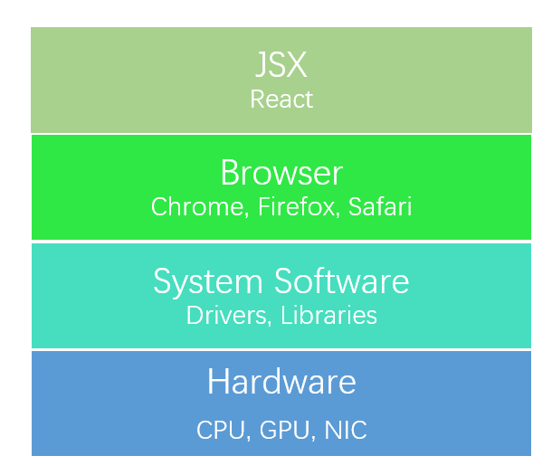
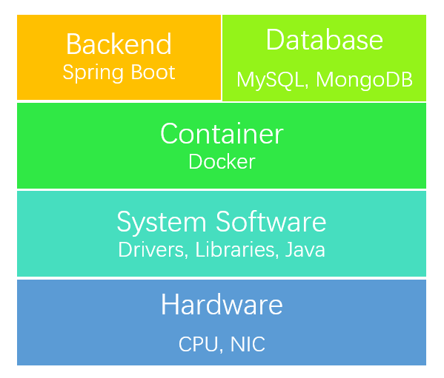
React与SpringBoot
前后端架构解释
前端
后端
运行于浏览器中，用React作为框架。底层为相关硬件、系统软件
后端使用了Spring Boot 框架，遵循MVC框架进行开发。数据库使用了MySQL及MongoDB.
使用docker提供容器支持，从而运行后端和数据库

Slide 9


目录
contents
亮点、与进阶功能关键技术介绍
对产品的亮点特色，与进阶需求的实现介绍

Slide 10

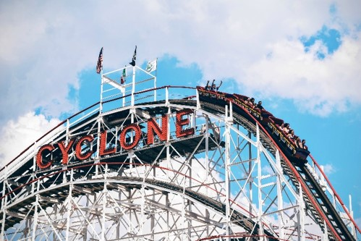
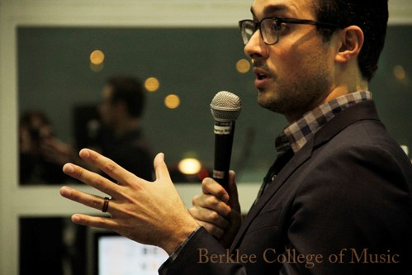

我们的成就
Achievements
语义分词搜索
推荐系统
等级系统
图片与文本审核
根据自定义语料库进行中文分词，以支持搜索功能
根据用户浏览记录，社交关注，进行用户推荐及问题推荐
设定等级系统，为活跃用户提供认证，提高用户体验，提高社区活跃气氛
采用第三方工具，对用户头像等图片，问题内容等文字进行内容审核

Slide 11
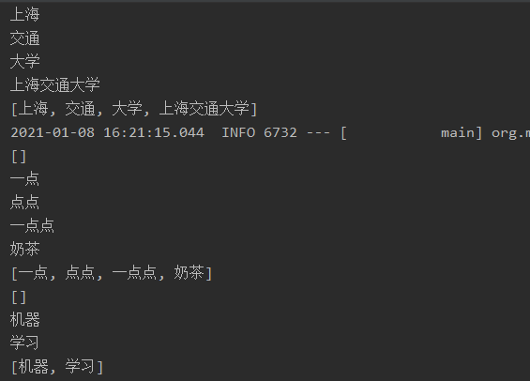
搜索分词
算法概述
基于前缀字典实现高效的词图扫描
采用动态规划查找最大概率路径，找出基于词频的最大切分组合
对于未登录词，采用基于汉字成词能力的HMM模型
效果演示

Slide 12
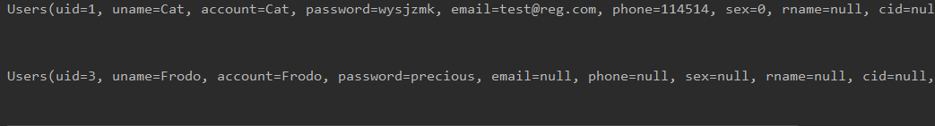
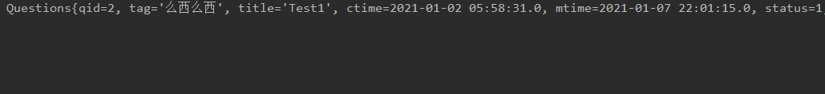
推荐与等级系统
推荐算法概述
根据用户浏览记录，分析与其共同爱好相似的用户（根据浏览的问题及tag等）
根据用户社交关注，推荐可能感兴趣的问题和用户
效果演示
等级系统概述
通过提问，回答来获取经验
回答、提问获赞也能获取经验

Slide 13
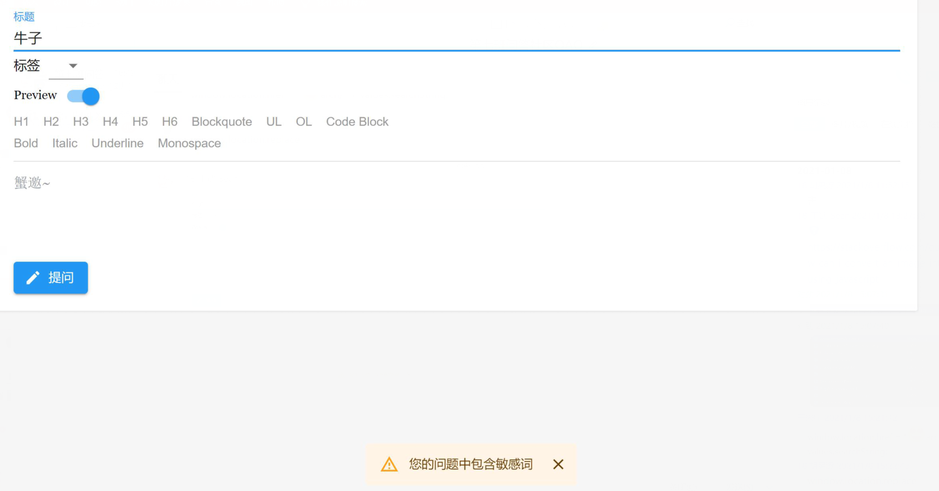
审核功能
采用第三方工具，对如下内容进行审核
用户头像等图片
提问内容等文本
效果演示

Slide 14
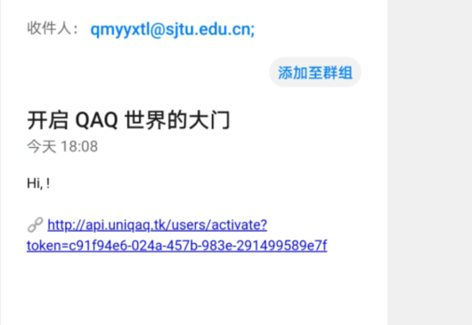
激活系统
利用邮箱实现用户注册激活
效果演示

Slide 15
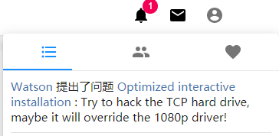
通知系统
基于websocket的通知系统

Slide 16
整体效果展示

Slide 17
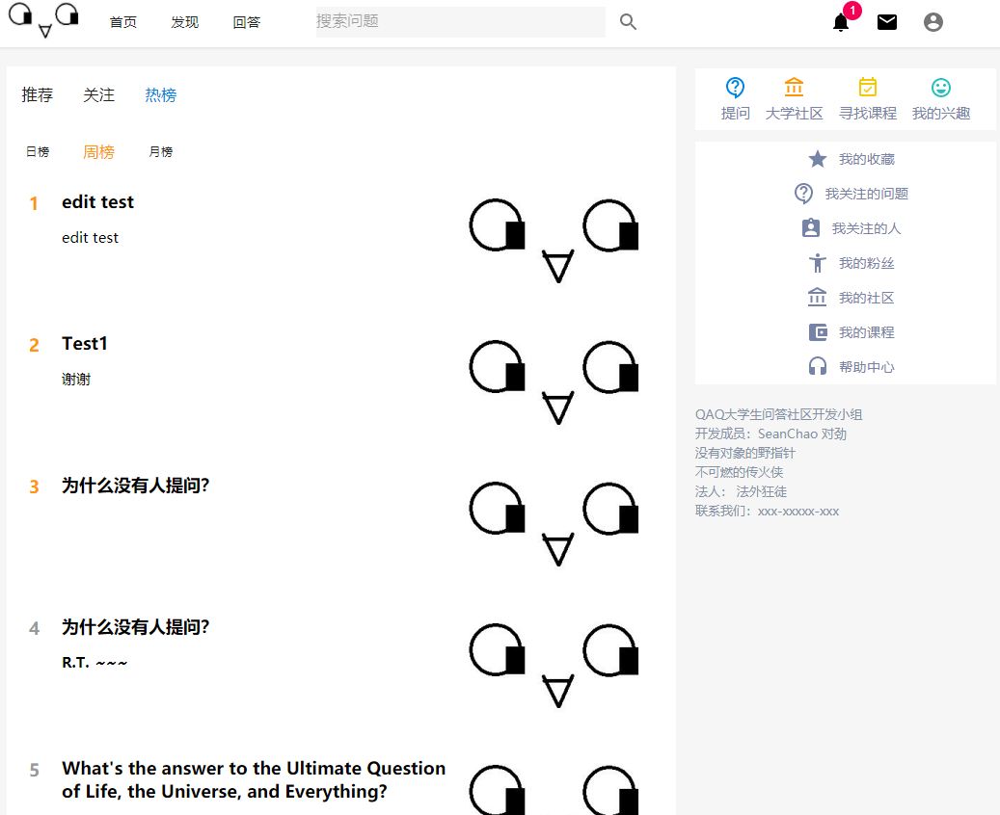
整体效果展示

Slide 18
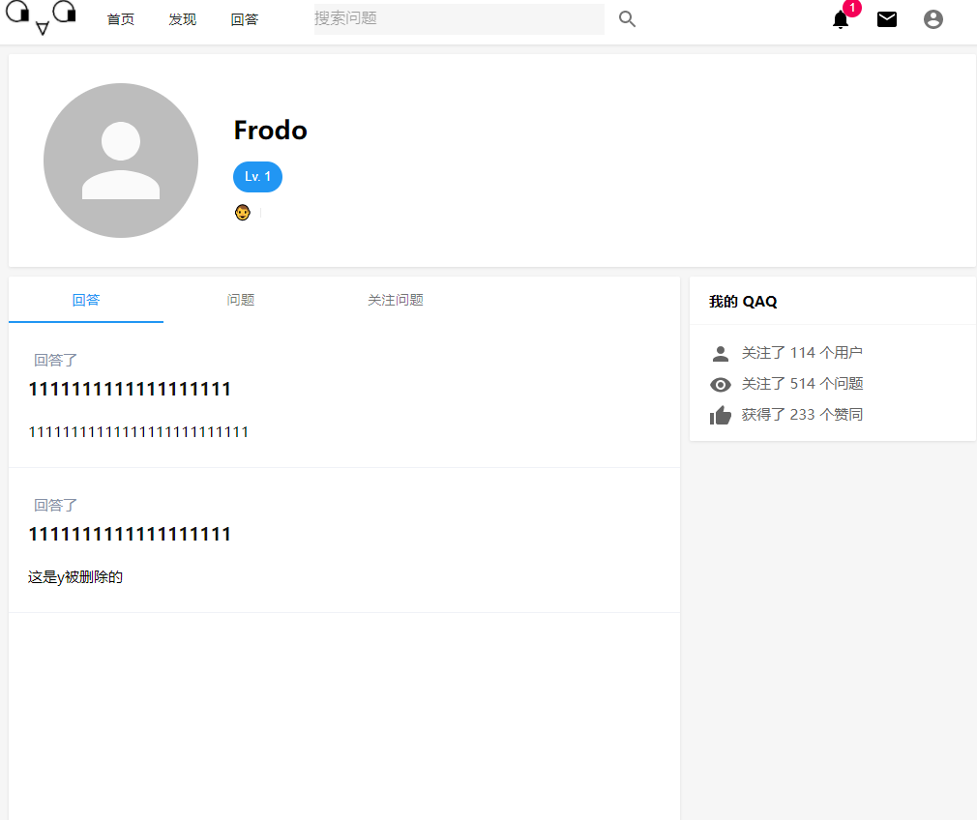
整体效果展示

Slide 19
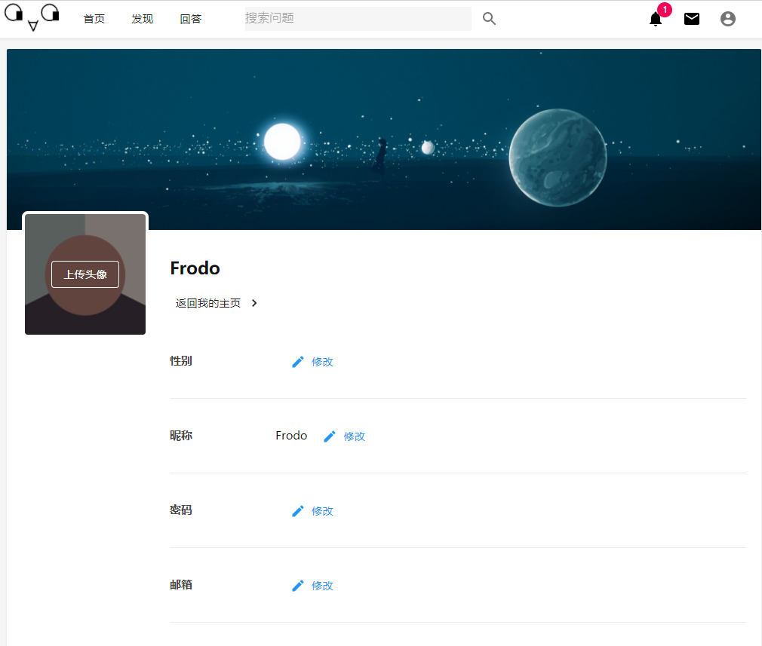
整体效果展示

Slide 20
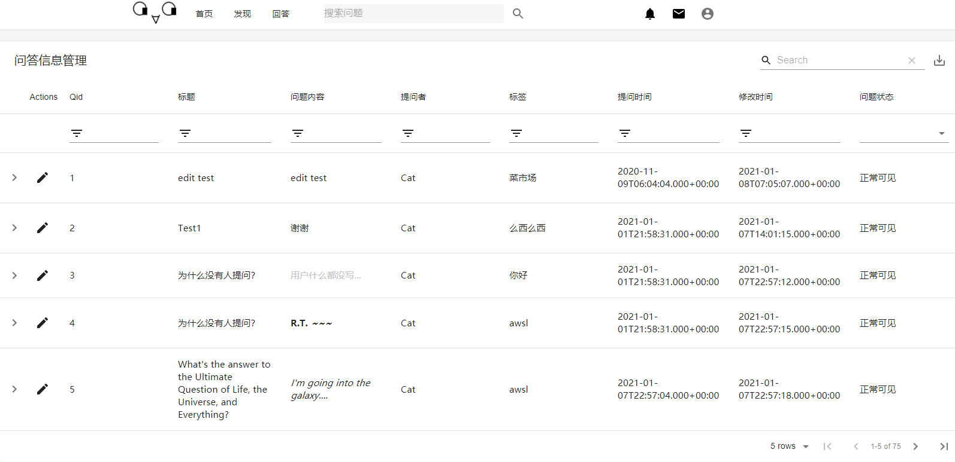
整体效果展示

Slide 21
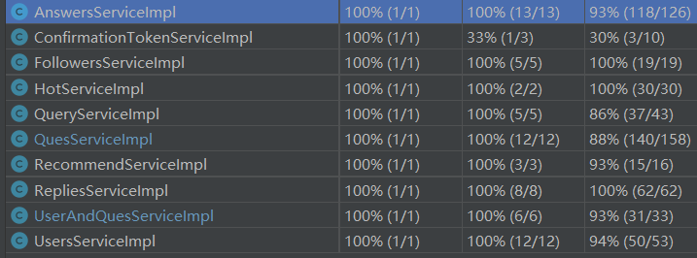
测试

Slide 22
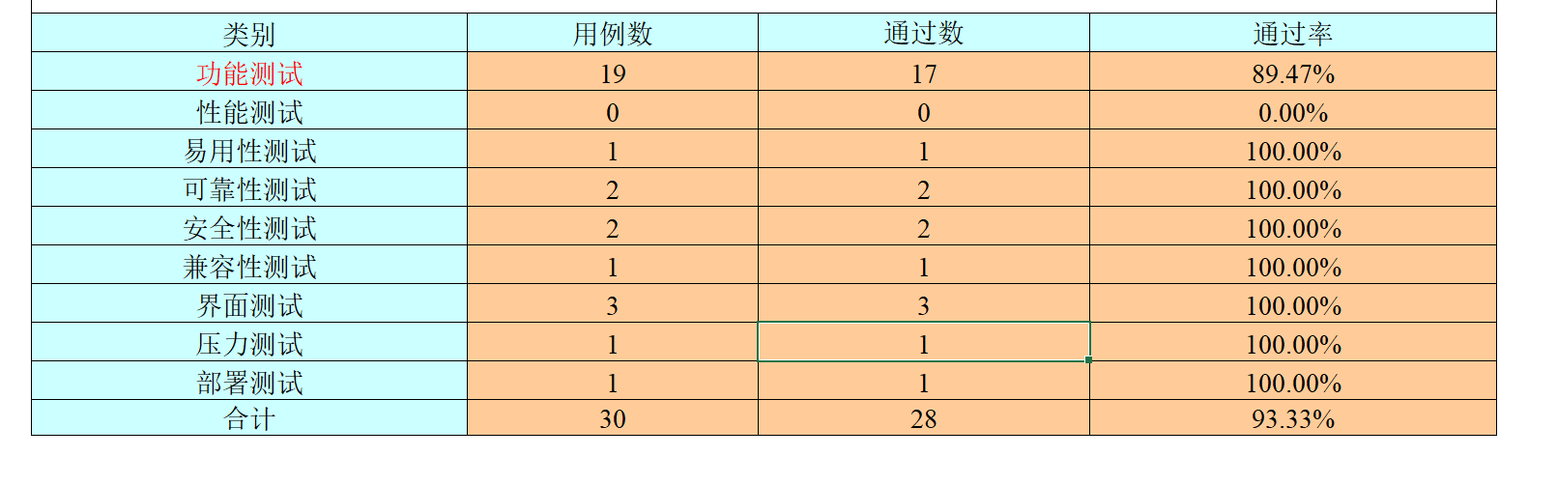
测试

Slide 23


目录
contents
总结
经验教训与分工

Slide 24
项目风险总结
本次项目最大的风险在于进度风险，由于学期末时间紧需求重，导致部份需求没有完成，但是由于前期根据要求对项目需求做了优先级划分，因此未完成的部份都是优先级较低的需求（如对回答的搜搜），对整体系统的功能展示并没有太大影响
项目合作总结
人是软件开发的核心，小组合作要实现1+1>2的成果，在开始阶段我们分工明确，前后端通信需求表达清晰，但是到了项目后期，由于进度原因，我们的沟通没有以前多，因此出现了沟通交流出现分歧，导致我们后期出现不少返工
学习收获
通过此次项目模拟实战，我们充分学习到了软件工程的诸多思想与方法，例如设计模型，面向对象等思路，帮助我们极大的提高了工作效率。

Slide 25

我们的分工
施超
熊天磊
前后端部份功能，服务器部署
负责后端主要业务逻辑，单元测试等
胡昊源
王兴宇
前端主要页面展示
前端部份页面展示，安全认证

Slide 26
谢谢观看

